Slide 1
Saving Water Save our Earth
SAWE
Antarmuka 2 - Kelompok 2
Rizky Andhika Akbar (219341023)
M. Salman Fadilawan (219341018)

Slide 2
About
SAWE merupakan sebuah mini project IoT untuk mengendalikan dan mengontrol pengisian air dalam sebuah bak mandi/tangki air.

Slide 3
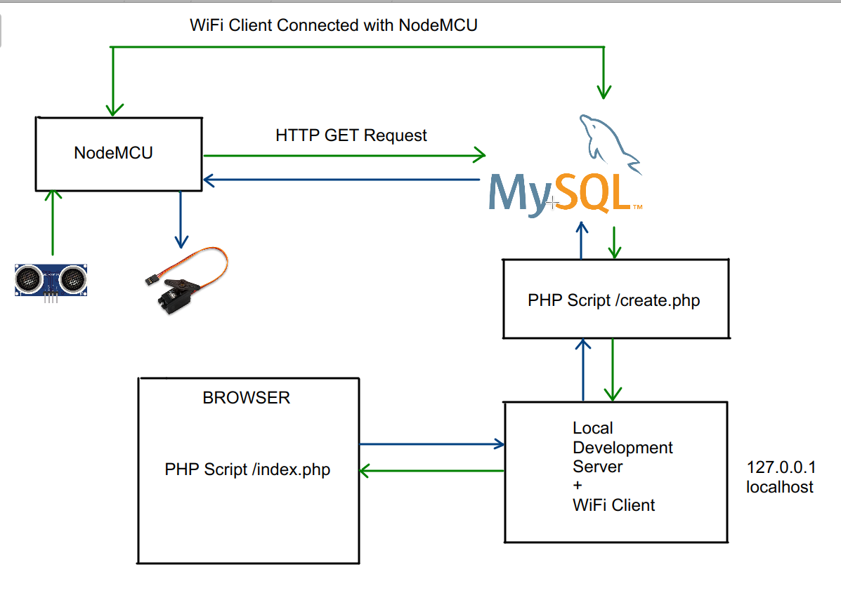
Communication

Slide 4
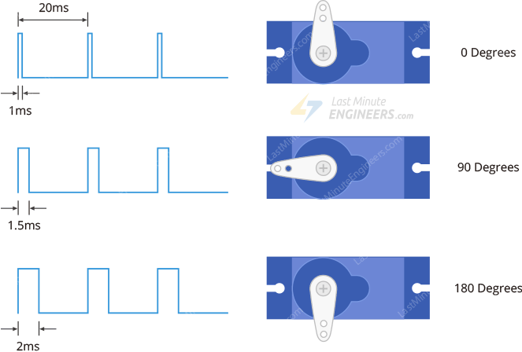
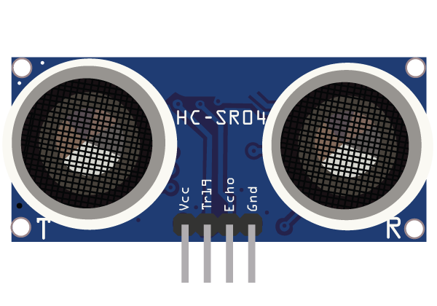
Ultrasonic Sensor HC-SR04
Sensor & Aktuator
MG09S Servo Motor-SR04
Sensor Ultrasonik merupakan sensor yang bekerja dengan mengeluarkan pulsa pada 40kHz yang bekerja melalui udara, jika ada hambatan akan memantul kembali ke sensor.
Servo Motor dapat dikontrol dengan mengirim pulsa ke garis sinyal. Servo Motor menerima masukan berupa sinyal digital yang dapat dikontrol atau DAC.

Slide 5
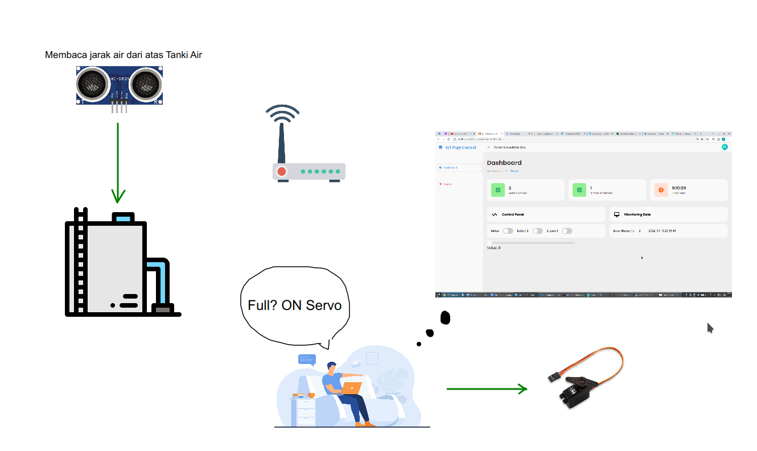
Project Works

Slide 6
HTML (HyperText Markup Leanguage)
Interface Component
PHP (HyperText Preprocessor)
CSS (Cascading Style Sheets)
MySQL (Database)
JS (JavaScript)

Slide 7
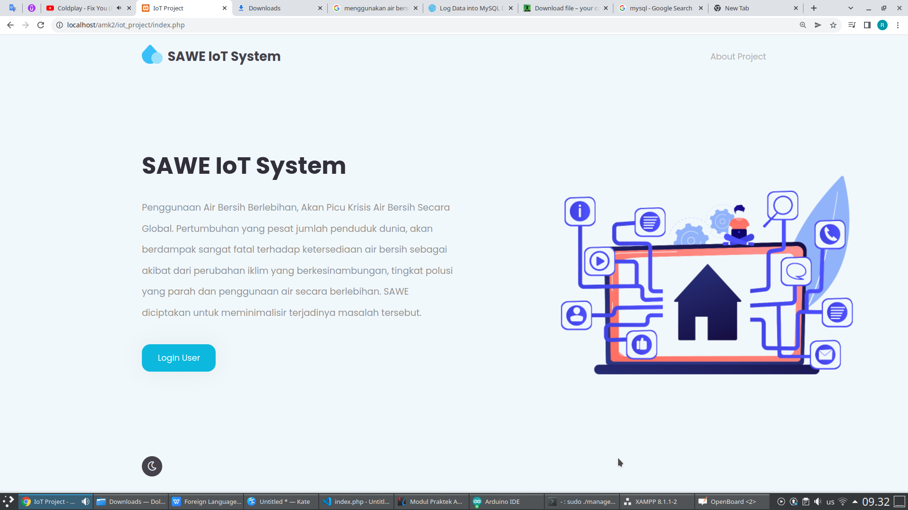
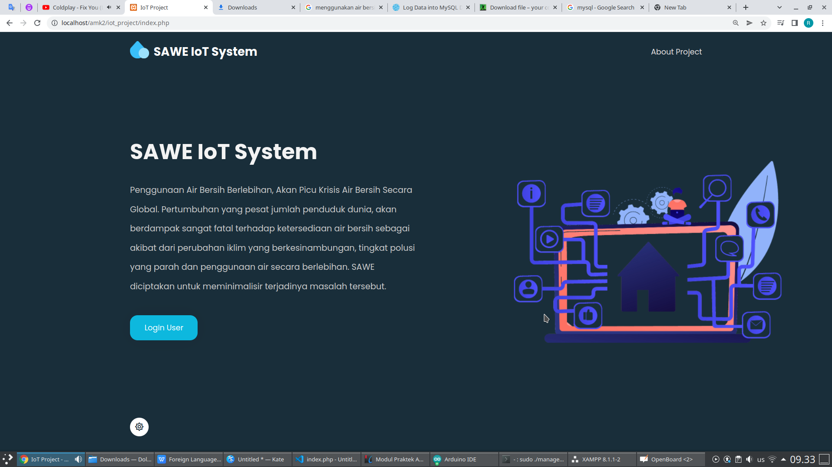
Halaman Awal
User Interface

Slide 8
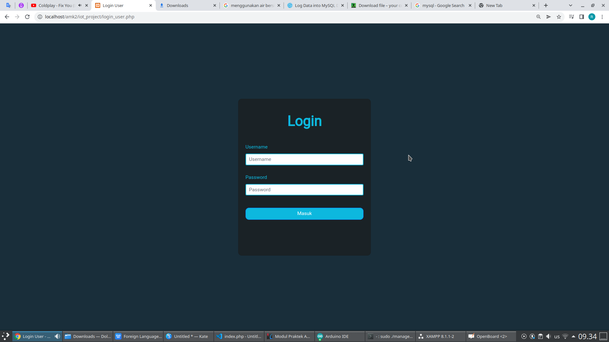
Login User
User Interface

Slide 9
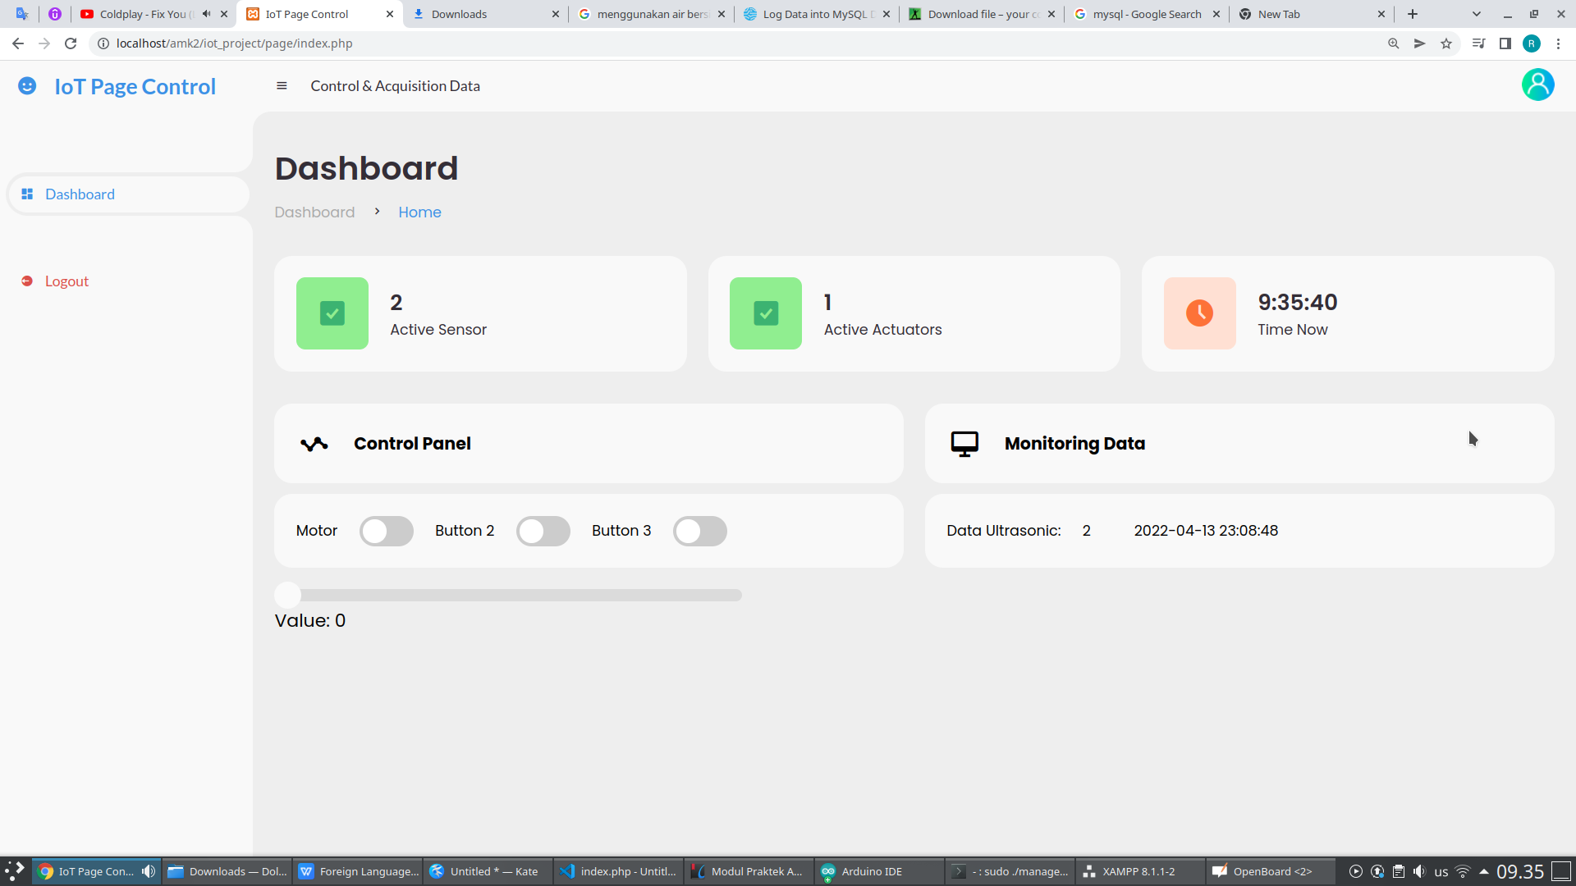
Dashboard
User Interface

Slide 10
Terimakasih
Please keep this slide for attribution

